Slide 1


现代浏览器新安全研究
标签攻击
地址栏攻击
特性
插件攻击
隐私攻击
页面攻击
存储攻击
状态栏攻击
跨域攻击
天融信 阿尔法实验室 徐少培
2012/7/4

Slide 2
谁
首席安全研究员@天融信阿尔法实验室
Web安全研究
HTML5安全研究
浏览器安全研究
xisigr@XEYE Team
Web Hacking

Slide 3
讲
URL地址栏欺骗攻击
URL状态栏欺骗攻击
页面标签欺骗攻击
页面解析欺骗攻击
扩展插件攻击
本地存储攻击
绕过安全策略
隐私安全
特性差异

Slide 4
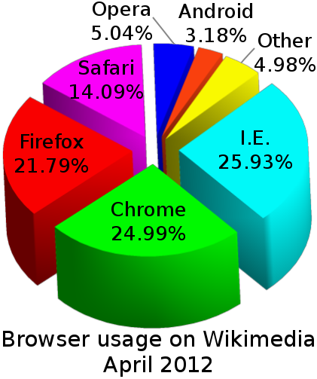
浏览器市场占有率

Slide 5

一 URL地址栏欺骗

Slide 6
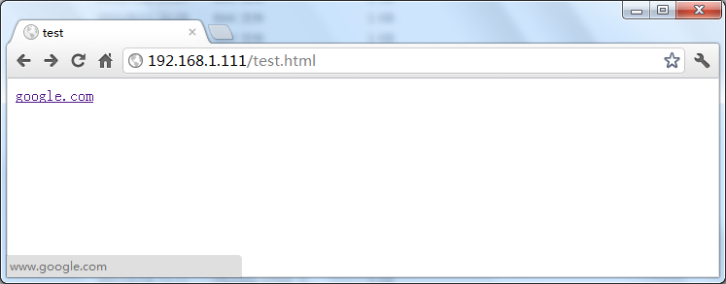
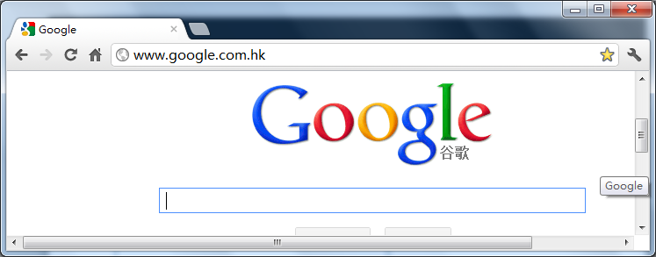
去哪，两个步骤
鼠标移动到URL上--状态栏显示URL
鼠标点击/拖放URL—加载地址栏及页面

Slide 7
URL地址栏欺骗
点击URL欺骗
浏览器通性
Onclick()，Onmouseup()，Onmousedown()
浏览器差异
HTML5 pushState()，20%，long 20%，空格，？
浏览器自身特性……
拖放URL欺骗
Chrome，Firefox，IE，Safari
ondragstart
event.dataTransfer.setData('url type','url')
DEMO

Slide 8

二 URL状态栏欺骗

Slide 9
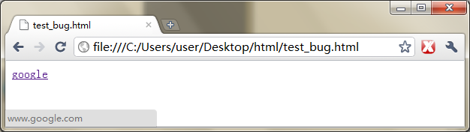
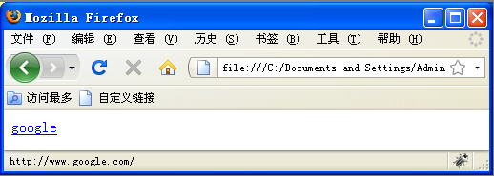
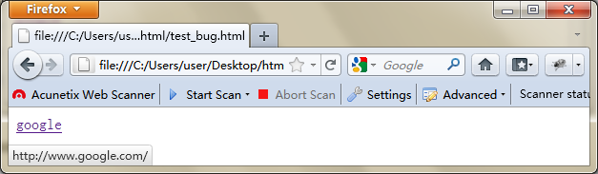
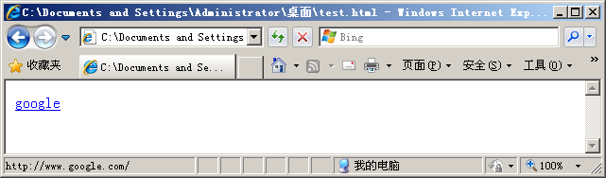
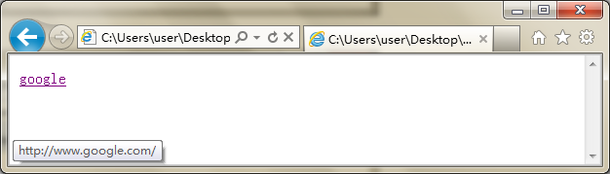
新老状态栏对比
老的Chrome,FF,IE
新的Chrome,FF,IE

Slide 10
URL状态栏欺骗
CSS样式处理状态栏欺骗
Chrome,IE,Firefox改变状态栏处理方式
链接无焦点，不出现地址栏，否则相反。
地址栏区域越界到页面区域
CSS3增加阴影，圆角属性
box-shadow
border-radius
未来……伪造浏览器模块攻击
当浏览器模块区域越界，就有被脚本伪造的可能
DEMO

Slide 11
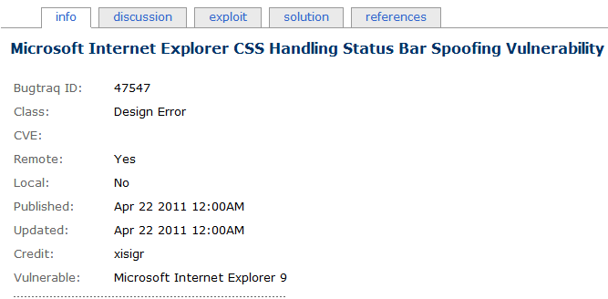
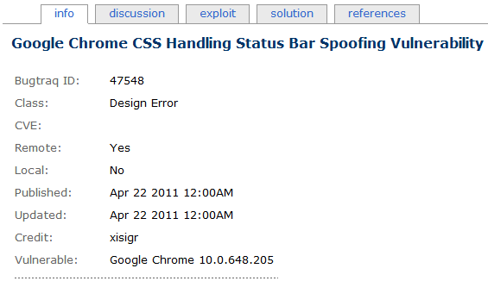
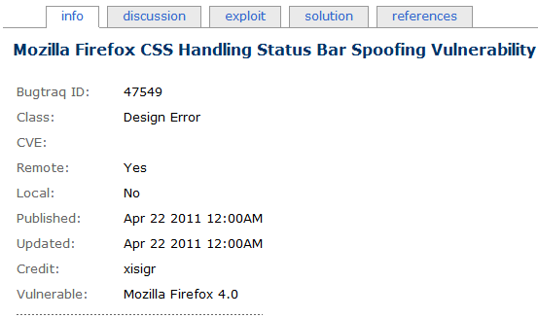
CSS状态栏欺骗漏洞编号

Slide 12

三 页面标签欺骗攻击

Slide 13
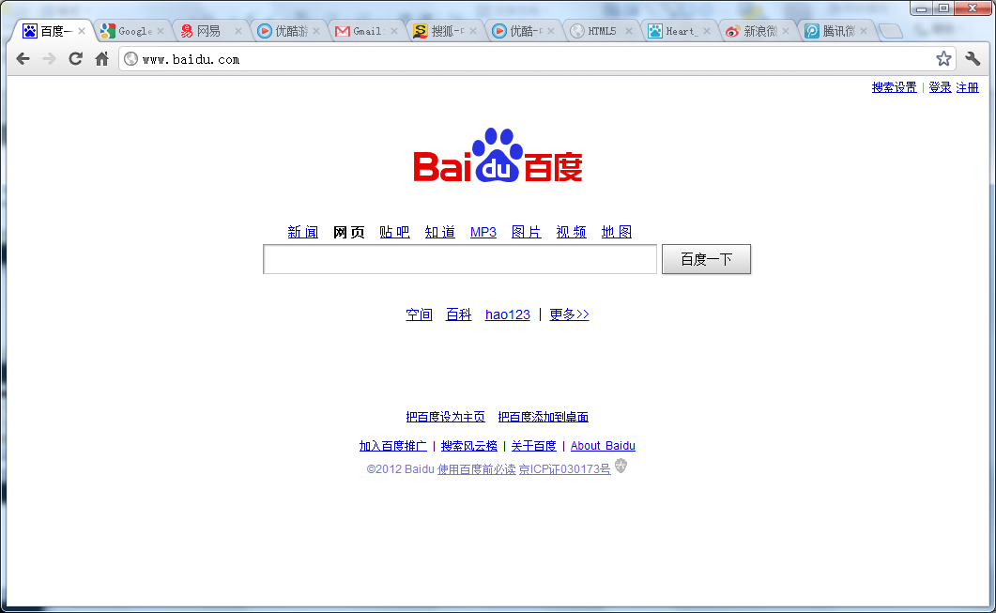
页面标签

Slide 14
标签欺骗攻击原理
Tabnabbing工作原理
用户正常浏览器网站
检测页面长时间失去焦点
篡改标签图标，标题，页面内容
用户再次查看众多打开的标签，假标签产生视觉欺骗。
用户打开伪造页面，登录……跳转真正页面。
受影响：Chrome,Firefox

Slide 15
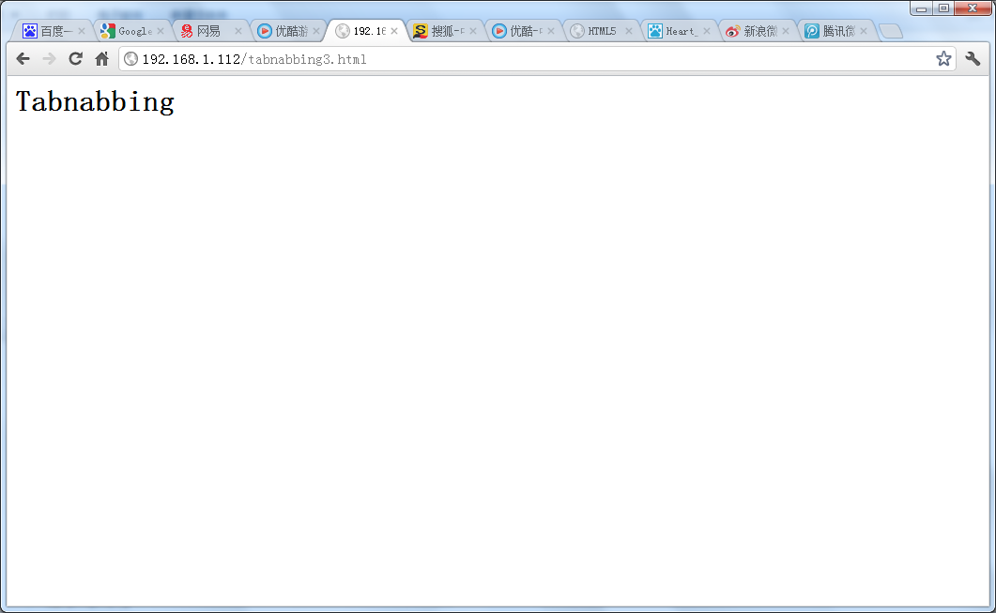
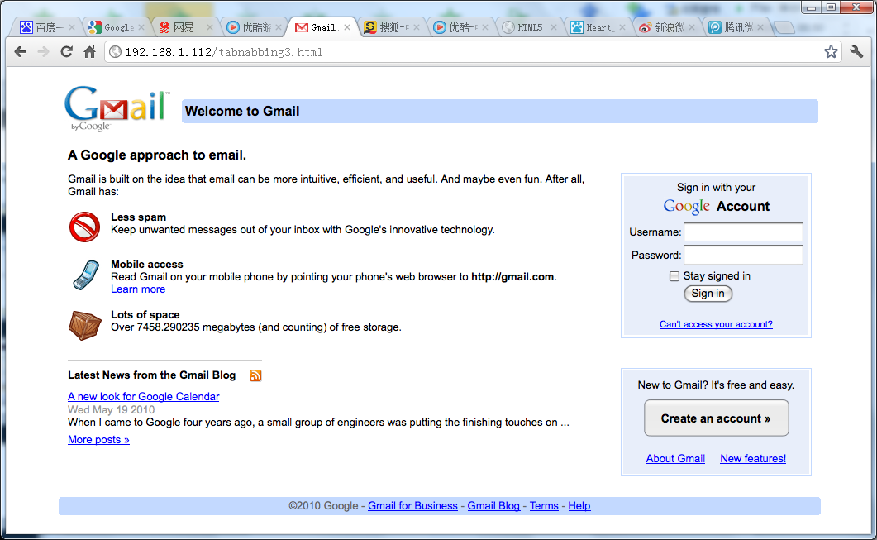
标签欺骗攻击

Slide 16

四 页面欺骗

Slide 17
页面欺骗漏洞
处理多个函数竞争阻塞发生逻辑错误
导航函数和对话框函数阻塞
Window.open(),window.location
Alert(),prompt()
导航函数和写页面函数阻塞
Window.open(),window.location
Document.write()
危害：实现域欺骗。实施钓鱼攻击。

Slide 18
国内浏览器
国内浏览器普遍存在这个问题
QQ浏览器页面欺骗漏洞
CNVD-2012-09737
CNNVD-201202-901
搜狗浏览器页面欺骗漏洞
CNVD-2012-09736
CNNVD-201202-900
…………

Slide 19
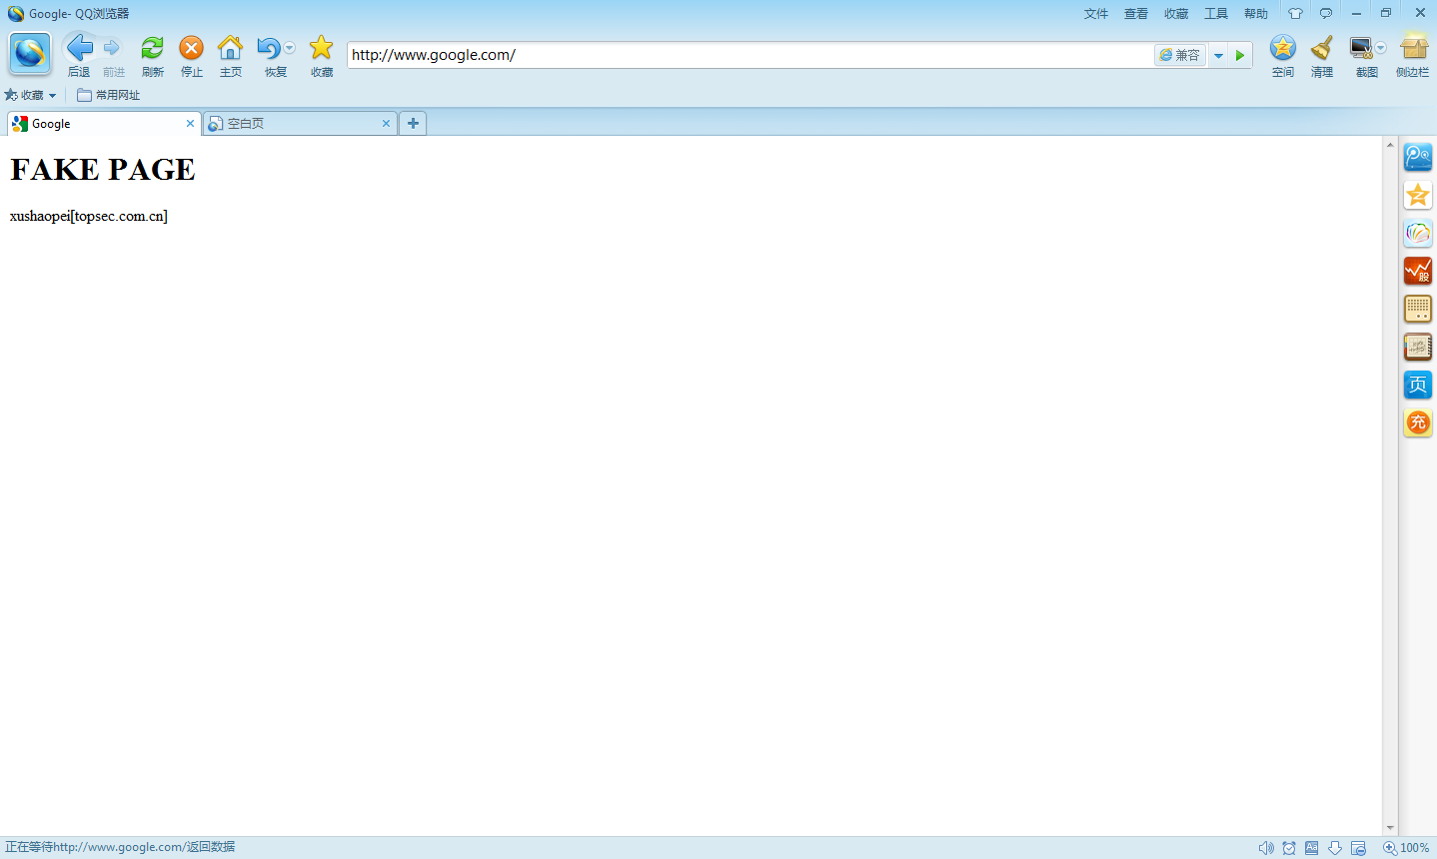
QQ浏览器页面欺骗

Slide 20
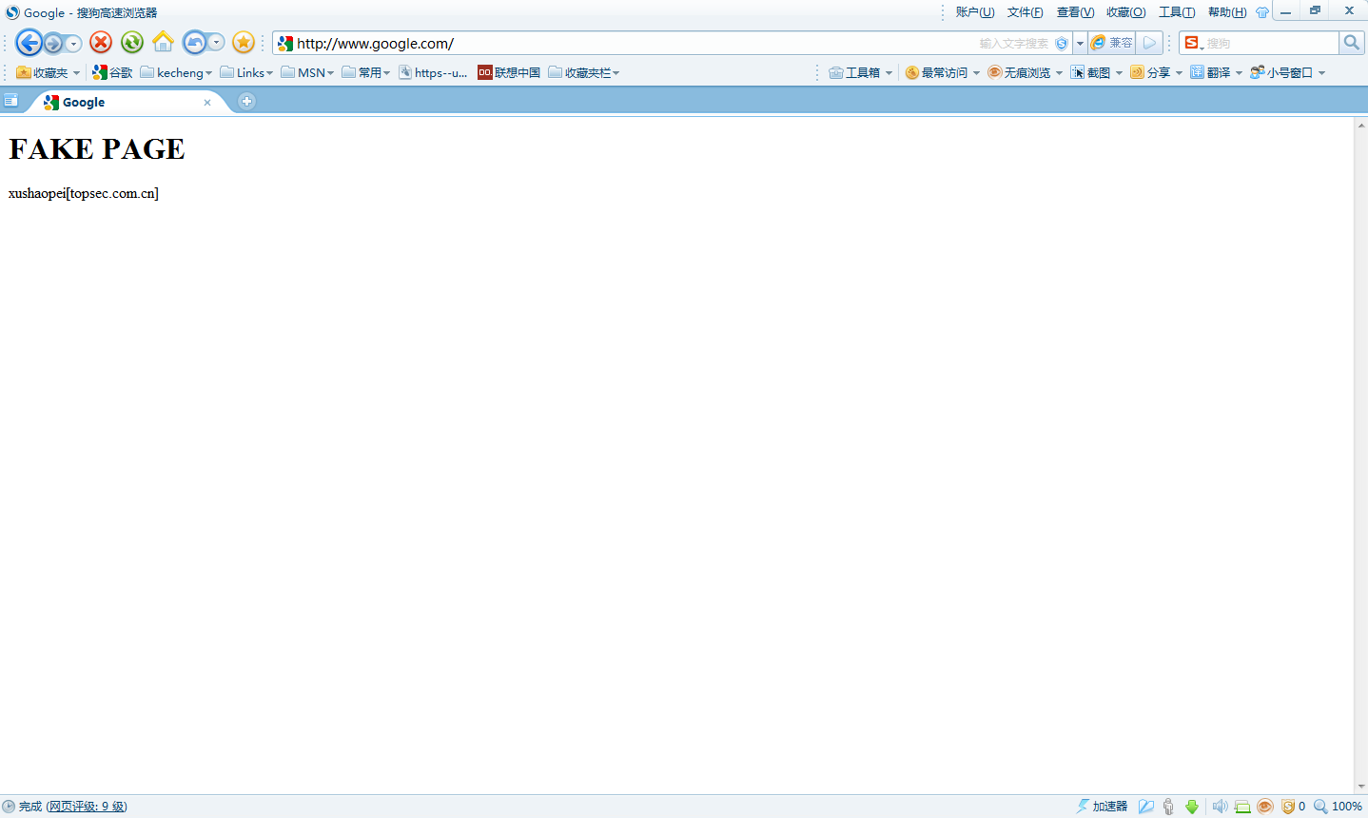
搜狗浏览器页面欺骗

Slide 21

五 扩展插件攻击

Slide 22
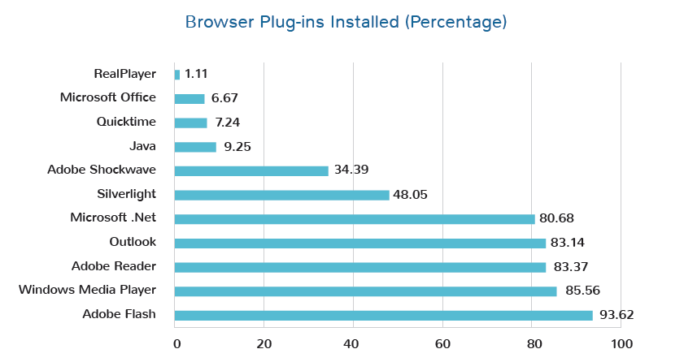
插件统计
国外浏览器插件 2011年统计
大多数用户没有意识自己安装了哪些插件
多数企业中没有部署，以获取最新插件补丁
安全风险80%来自插件，20%来自浏览器自身。

Slide 23
插件攻击
恶意插件攻击
插件本身就是恶意程序
获取历史记录，账户密码，病毒传播……
正常插件攻击
插件自身存在漏洞
Adobe Acrobat Reader Plugin <= 7.0.x
http://[host]/[filename].pdf#[some text]=javascript:[code]
插件无漏洞，但加载有漏洞的程序
如：Flashback，60W Mac僵尸，利用java插件加载恶意java程序，利用java的一个漏洞，获取系统权限

Slide 24
如何防御
用户方面
不安装并卸载未知插件
about:plugins
检查更新插件
www.mozilla.org/en-US/plugincheck/
https://browsercheck.qualys.com/
浏览器方面
提示用户安装的插件有哪些权限
防止插件过粗粒度导致安全隐患
制定更加严格的插件审核机制
防止恶意插件获取用户隐私

Slide 25
插件未来
HTML5时代
移动平台
IOS,WindowsPhone不支持flash
Adobe放弃移动平台上Flash开发，转向HTML5
插件大战
各种扩展，各自为战，统一插件平台何时到来？
全面输出到HTML5化只是时间问题

Slide 26

六 本地存储攻击

Slide 27
localStorage()
浏览器 | 大小 | 格式 | 加密 | 存储路径
Firefox3.0+ | 5M | SQLite | 明文 | C:\Users\user\AppData\Roaming\Mozilla\Firefox\Profiles\tyraqe3f.default\webappsstore.sqlite
Chrome4.0+ | 5M | SQLite | 明文 | C:\Users\user\AppData\Local\Google\Chrome\User Data\Default\Local Storage\
IE8.0+ | 5M | XML | 明文 | C:\Users\user\AppData\Local\Microsoft\Internet Explorer\DOMStore\
Safari4.0+ | 5M | SQLite | 明文 | C:\Users\user\AppData\Local\Apple Computer\Safari\LocalStorage
Opera10.5+ | 5M | XML | BASE64 | C:\Users\user\AppData\Roaming\Opera\Opera\pstorage\

Slide 28
HTML5本地存储的安全性
不可替代Cookie
不要存储敏感信息
严格过滤输入输出
容易遭到跨目录攻击
容易遭到DNS欺骗攻击
恶意代码栖息的温床

Slide 29

七 绕过安全策略

Slide 30
绕过XSS防御
绕过XSS防御
XSS filter
IE8+，Chrome4+，Safari5+，FF(noscript)
各种代码变型
双参数：p1=<script>prompt(1);/*&p2=*/</script>
注释： <script>/*///*/alert(1);</script>
自动闭合： <img src="noexist" onerror=alert();//
UTF-7： +ADw-script+AD4
data URIs： data:[mediatype][;base64],data
更多：ha.ckers.org/xss.html，html5sec.org

Slide 31
绕过SOP
绕过SOP
Flash&Silverlight- crossdomain.xml
HTML5 –Postmessage，CORS
CSRF with CORS bypass SOP
Webworkers+CORS+Websocket=Web Botnet
DragAndDropJacking
获取数据
绕过CSRF防御
浏览器自身特性缺陷导致绕过
扩展插件

Slide 32
绕过HttpOnly
Apache httpOnly Cookie Disclosure
CVE: 2012-0053
Apache Cookie >4 K
页面返回400错误，其中包含Cookie
攻击
通过XSS漏洞
设置>4KCookie
从返回页面中筛选出Cookie
发送Cookie到攻击者服务器
成功绕过HttpOnly

Slide 33
绕过X-Frame-Options
界面伪装
方法：([Click][Drag&Drop][Tap])jacking
过程：点/拖/摸的对象是隐藏在其下方的对象
技术：隐藏层+Frame包含
绕过X-Frame-Options
构造多个页面
history.forward()，history.back()
实例：http://lcamtuf.coredump.cx/clickit/
此攻击方式设计复杂，且需高交互

Slide 34
绕过Sandbox
Pwn2Own 2012
奖金最高6W美金
成功绕过Chrome沙箱
花费了6个不同类型bug
绕过沙箱所有保护，将越来越难
更多：http://blog.chromium.org/2012/05/tale-of-two-pwnies-part-1.html

Slide 35

八 隐私安全

Slide 36
隐私策略
隐身模式
Chrome,Firefox,Opera,IE,Safari
本地Cookie，搜索记录，临时文件…不被记录
书签被记录，网站服务器会记录
收集的信息
地理位置
崩溃报告
同步功能
在线翻译
语音输入
自动更新
各种插件扩展
…………

Slide 37
官方隐私声明
Chrome：www.google.com/chrome/intl/zh-CN/privacy.html
Safari:www.apple.com/safari/features.html#security
Firefox：www.mozilla.org/enUS/legal/privacy/
Opera：www.opera.com/privacy/
IE：windows.microsoft.com/zh-CN/internet-explorer/products/ie-9/windows-internet-explorer-9-privacy-statement

Slide 38
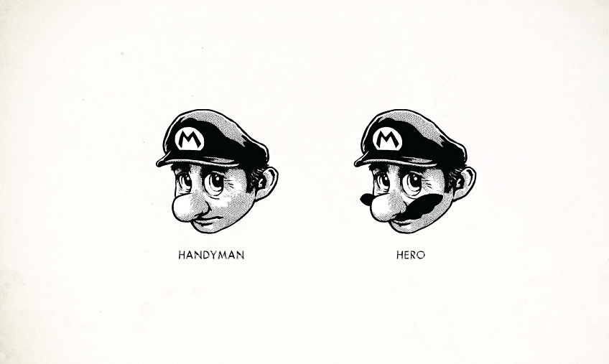
九 浏览器特性差异

Slide 39
浏览器特性差异
HTML5支持
URL编码……差异
安全特性支持
官方安全链接
JUST FOR FUN

Slide 40
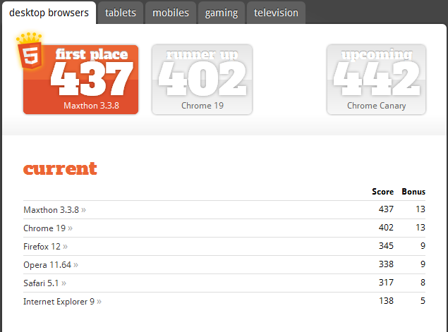
HTML5支持对比
http://html5test.com

Slide 41
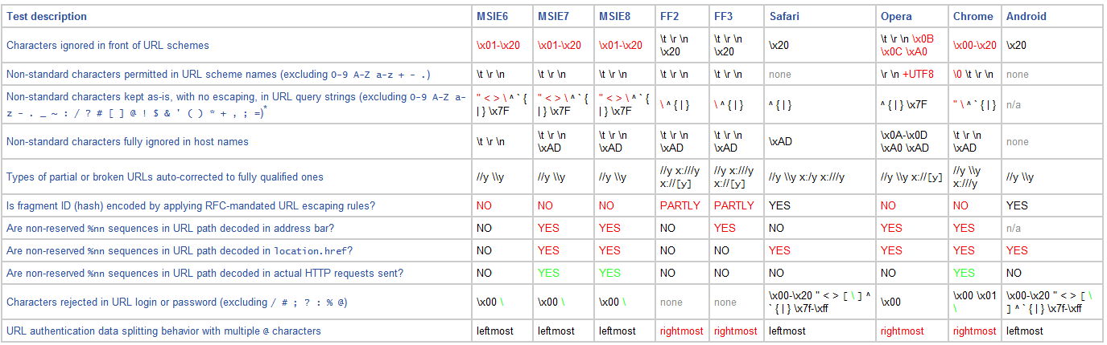
URL编码差异
http://code.google.com/p/browsersec/

Slide 42
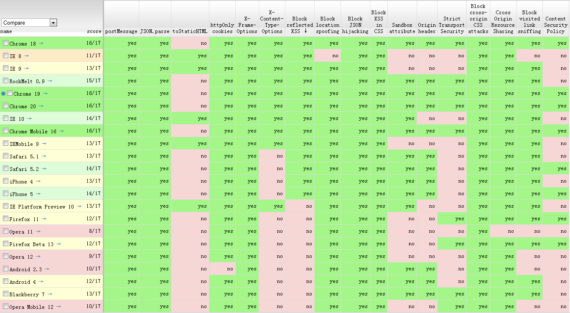
浏览器安全特性对比
http://www.browserscope.org

Slide 43
官方安全链接
Chrome: blog.chromium.org/
Firefox: mozilla.org/security/
Opera: opera.com/security/
IE: www.microsoft.com/zh-cn/security/pc-security/ie9.aspx
Safari:www.apple.com/safari/features.html#security

Slide 44
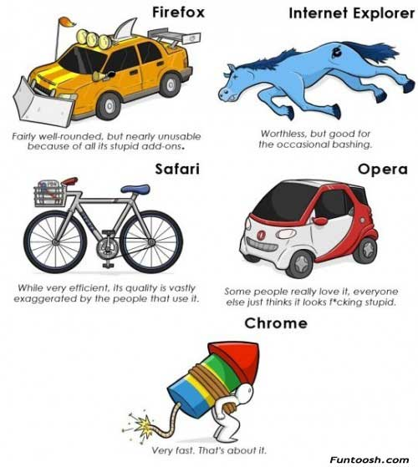
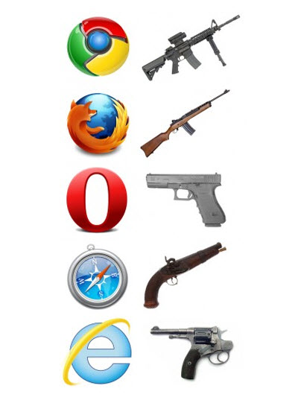
JUST FOR FUN

Slide 45
Thanks
Q&A

